Slide 1
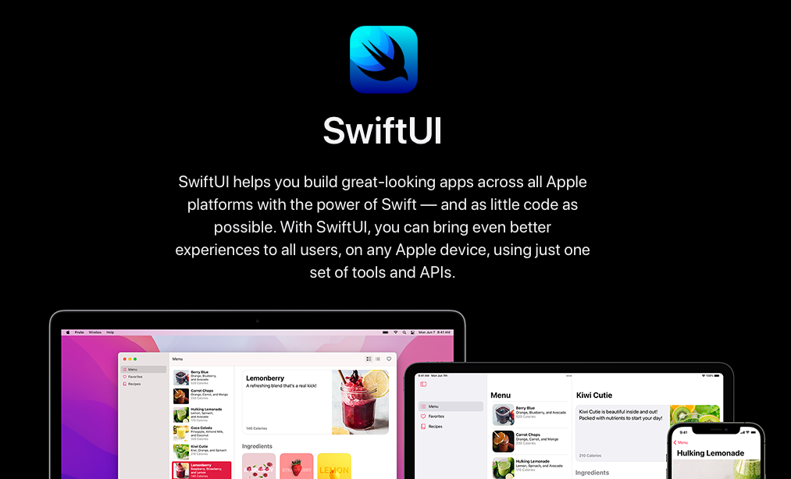
1장 SwiftUI 소개

Slide 2
왜 SwiftUI인가?
SwiftUI는 iOS 13, 14, 15, macOS 10.15이상에서 실행됩니다. 이제는 3년이상 되었기 때문에 충분히 사용할 수 있습니다.
보통 하위 호환성을 -2 ~ -3 정도의 버전을 지원하기 때문에 새로운 앱을 만들 때 시도해 보면 좋습니다.
그런데 국내 현실은 아직도 Objective-C를 사용하는 경우도 있고 스토리보드 기반으로 개발하기 때문에 도입이 늦어지고 있습니다.
선언적인 심플한 UI구성이 대세가 되고 있다.

Slide 3
Storyboard사용의 문제점
사실 Storyboard를 사용하면 코딩량이 줄어든다.
그렇지만 화면(Scene)이 많아지면 무겁고 수정하기 힘들어 진다.
Storyboard의 한계가 있어서 코드로 수정하는 경우도 많다.
Autolayout이 필요이상으로 복잡하다. 다양한 크기의 디바이스에 대응하기가 어렵다.

Slide 4
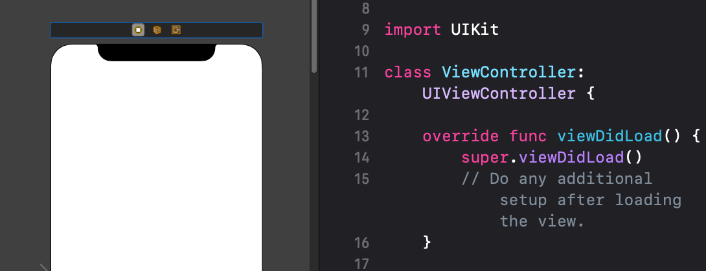
Storyboard사용의 문제점
View는 화면을 말한다. View위에 작은 View들을 올릴 수 있다.
화면에 코딩하지 않는다!
화면은 View의 역할만
담당한다.
동적으로 코드에서 View를 제어하려면 소울메이트 역할을 수행하는 ViewController클래스가 필요한다.
+
(View와 ViewController가 Identity inspector를 통해
미리 연결되어 있어야 한다.)

Slide 5
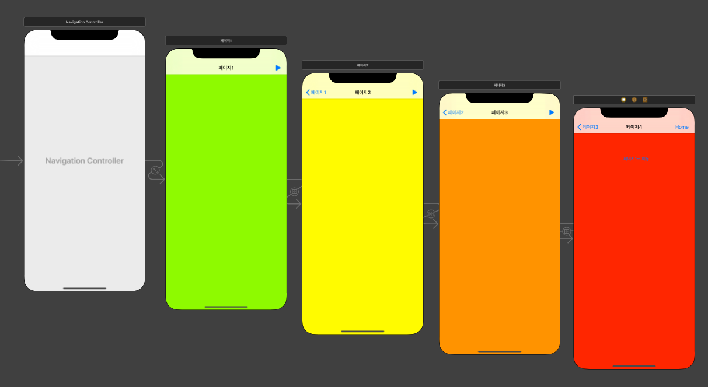
Storyboard사용의 문제점

Slide 6
SwiftUI가 UIKit을 대체할 수 있는가?
아직은 SwiftUI가 기능이 부족합니다. 하지만 애플에서 SwiftUI를 적극적으로 밀고 있기 때문에 미래에는 가능합니다.
하지만 UIKit도 SwiftUI와 함께 공존할 것이고 SwiftUI가 UIKit을 완벽하게 대체하려면 몇 년은 필요합니다.

Slide 7
SwiftUI에서 뷰컨트롤러는 어디에 있는가?
이제 SwiftUI에서 ViewController는 사용되지 않습니다. 그 대체제로는 새로운 프레임워크인 Combine이 있습니다. 이 Combine이 UIViewController를 대체합니다.

Slide 8
SwiftUI를 사용하기 위한 최소 조건
SwiftUI용 Xcode 11, 12, 13등이 필요합니다.
iOS 13, macOS 10.15, tvOS 13, watchOS 6
캔버스에서 SwiftUI를 렌더링 하기 위한 macOS는 catalina가 필요합니다.

Slide 9
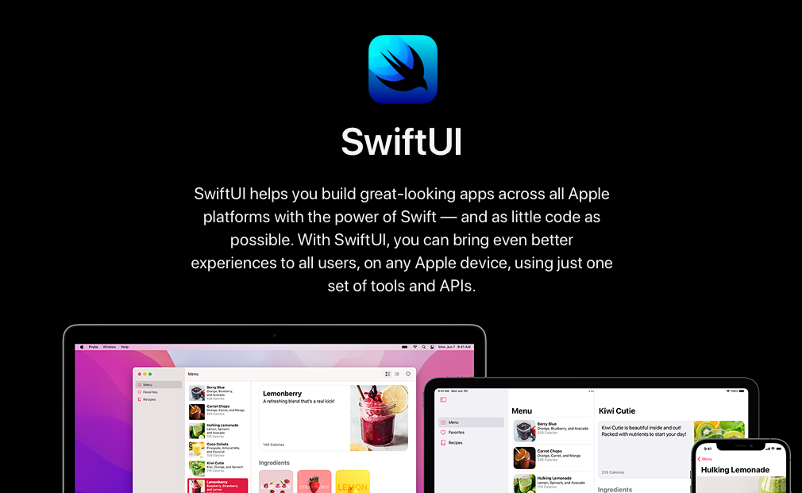
SwiftUI 공부의 시작은 애플 튜토리얼
애플의 공식문서가 복잡하기는 하지만 많은 내용을 다루고 있습니다.
https://developer.apple.com/xcode/swiftui/

Slide 10
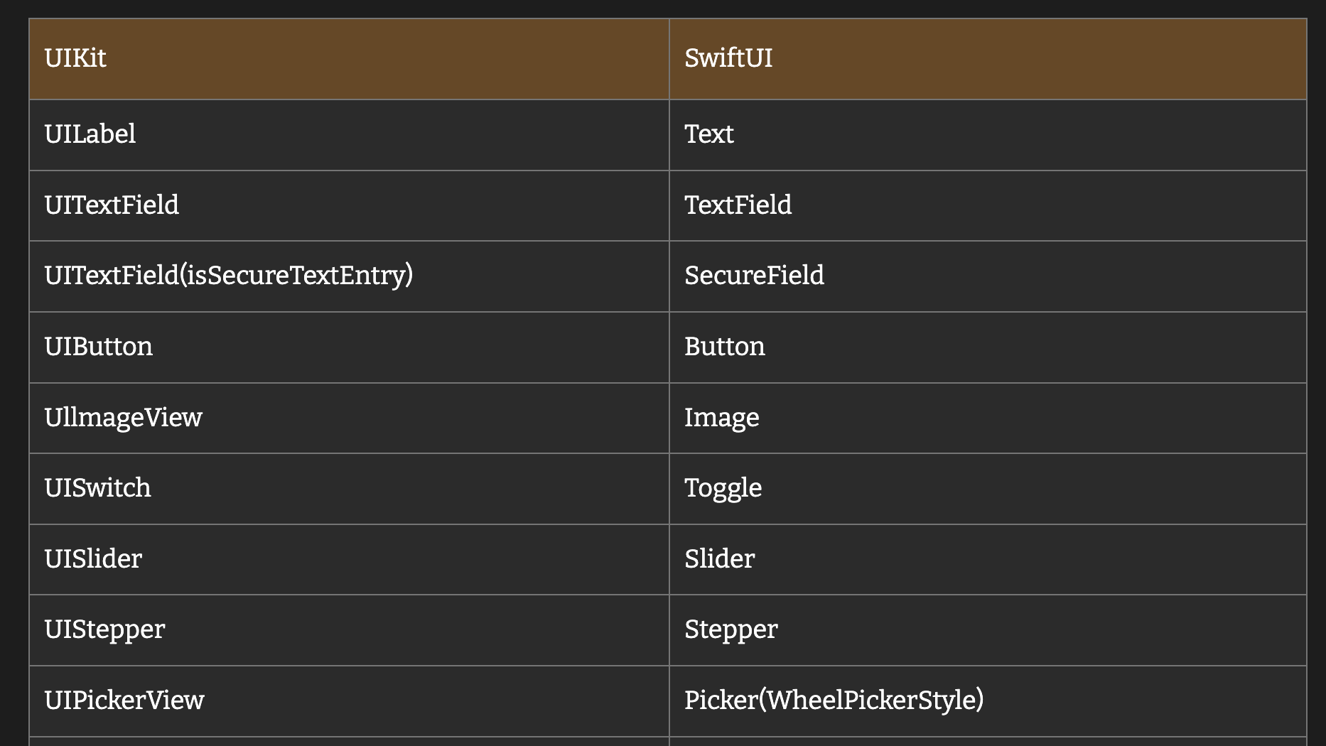
UIKit과 SwiftUI의 비교

Slide 11
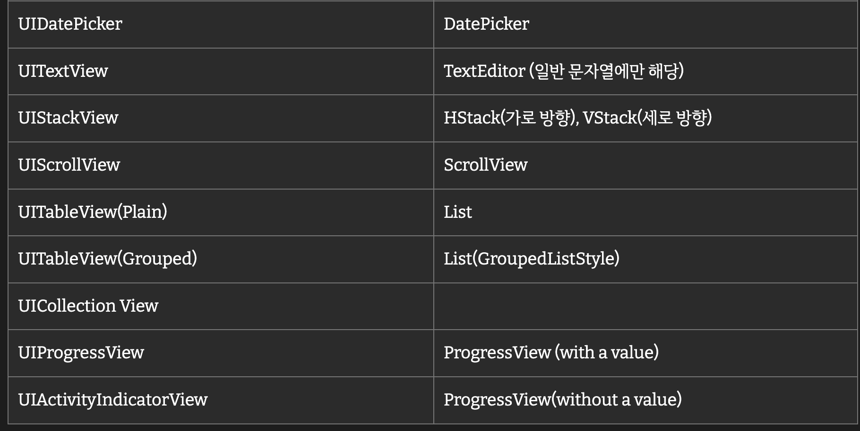
UIKit과 SwiftUI의 비교

Slide 12
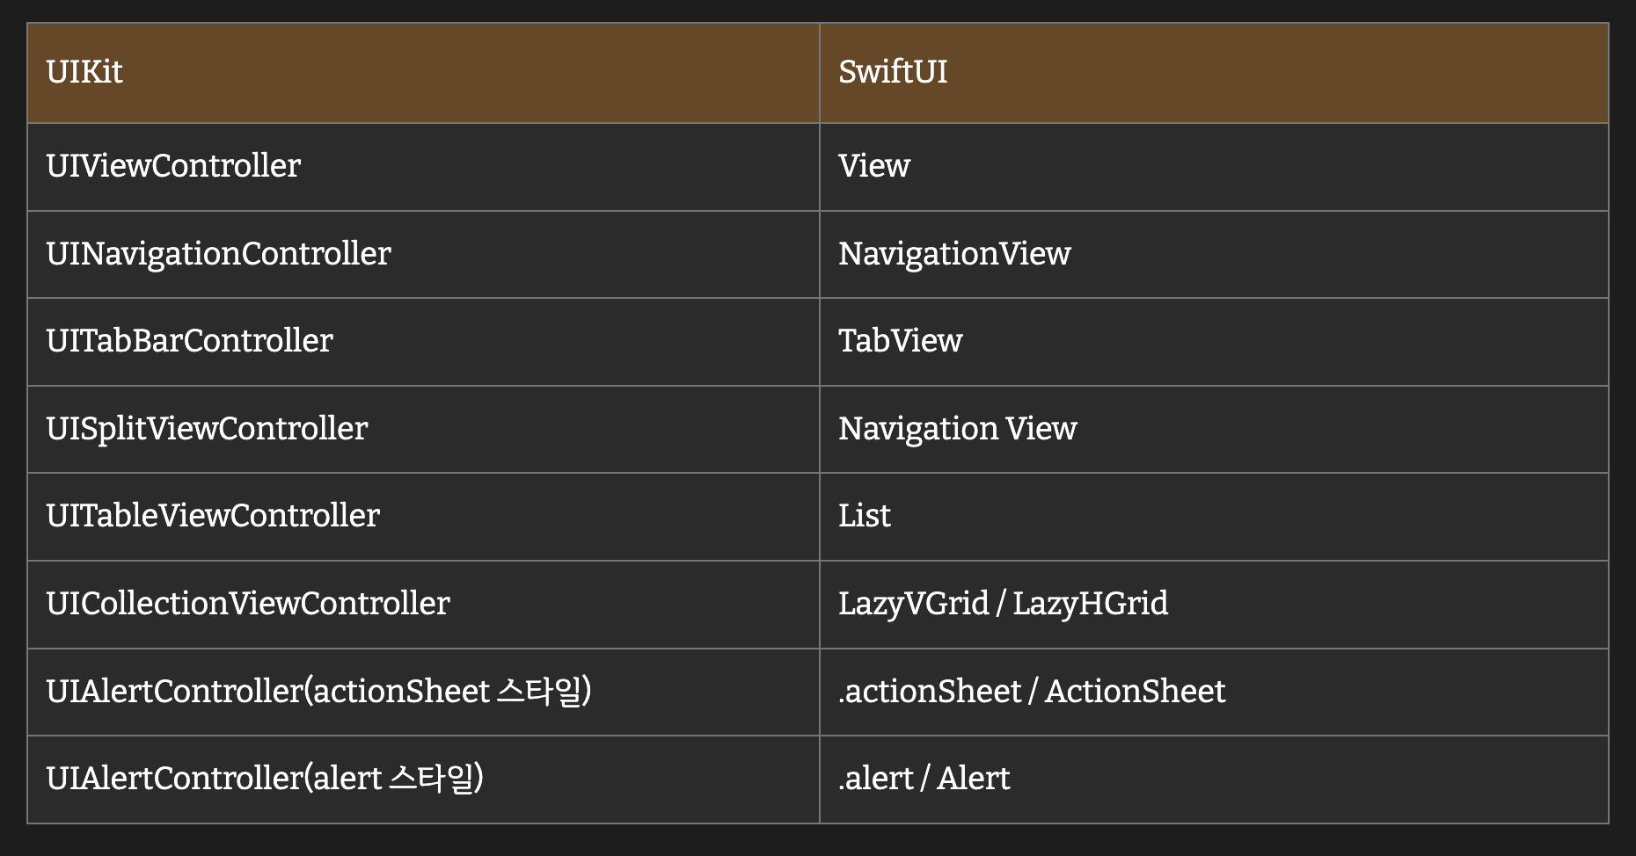
UIKit과 SwiftUI의 비교

